Slide 1
실습 2주차

Slide 2
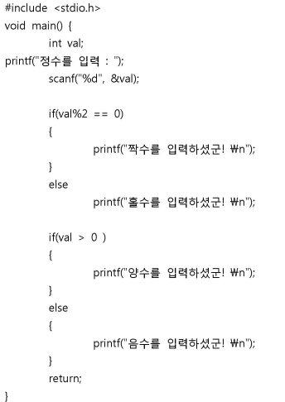
if
if의 사전적 의미 : 만약 ~라면
수행할 문장이 한 문장 일 경우 { } 생략 가능
if(조건식){
조건이 만족(true)될 때 수행할 문장 ;
}else if(조건식){
조건이 만족(true)될 때 수행할 문장;
}else{ 모든 조건이(false)일 때 수행할 문장;
}

Slide 3
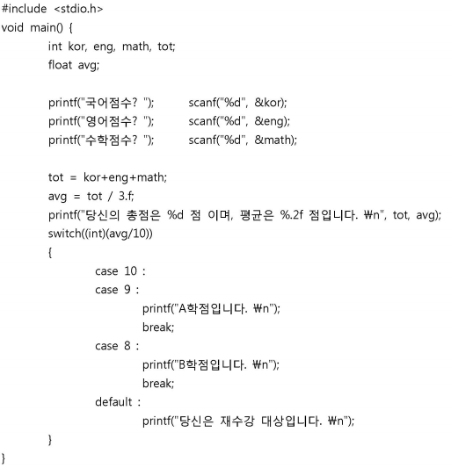
switch
If의 조건값은 true/false, switch의 조건값은 정수형(char 포함)
break문은 하나의 조건 값마다 하나의 수행문만 필요할 경우 사용
break문이 없을 경우 다음 break를 만날 때 까지 모든 수행문을 실행
Default를 통해 모든 조건이 맞지 않을 경우 무언가를 실행시키게끔 가능

Slide 4
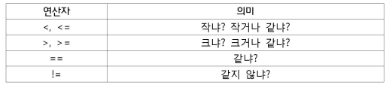

관계 연산자
논리 연산자

Slide 5

실습 1
정수를 입력하고 10보다 크다면 “10보다 크다“, 10보다 작다면 “10보다 작다＂를 출력해주세요. 그 후 입력한 값이 무엇인지 출력해 주세요.
결과화면

Slide 6

실습 2
핸드폰 단축번호로 우측 하단의 표와 같이 저장이 되어있습니다. 각 번호를 누르면 누구의 전화번호가 저장되어 있는지 출력해주세요.
결과화면
번호 | TELEPHONY
1 | Alfa
2 | Bravo
3 | Charlie
4 | Delta
5 | Echo
6 | Foxtrot
7 | Golf
8 | Hotel
9 | India
10 | Juliett

